Slide 1
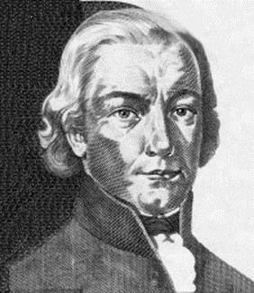
JURIJ VEGA

Slide 2
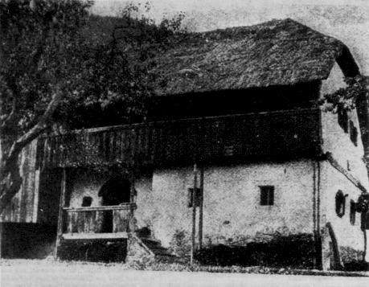
OTROŠTVO
Jurij Vega se je rodil 23. marca 1754 v kmečki družini v Zagorici pri Dolskem.
Oče mu je umrl, ko je imel 6 let.
Osnovno znanje si je pridobil pri domačem duhovniku in v Moravčah.

Slide 3
ŠOLANJE
Pri 12 letih se je poslovil od družine in domače vasi, ter odšel v Ljubljano in obiskoval 6 letne jezuitske nižje študije.
V mestu je vladala le nemščina, katere pa ni bil navajen.
Težko se je tudi navajal na svoje gosposke sošolce.
Gimnazijo je obiskovalo nad 500 učencev.
Študij na gimnaziji je bil v tistih časih stanovski privilegij, ki so ga kmečki sinovi, kot je bil Vega, težko pridobili.
Ta usoda je doletela tudi Vego.
Po končani gimnaziji je Vega dve leti študiral še filozofijo na liceju v Ljubljani. Tam mu je bilo lažje, saj je bil vedno med najboljšimi učenci.
Leta 1775 je Vega z odličnim uspehom končal študij filozofije na liceju.

Slide 4
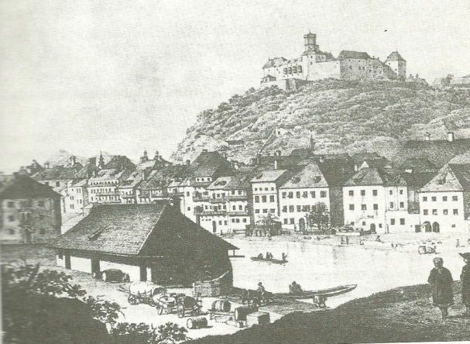
JURIJ VEGA – NAVIGACIJSKI INŽENIR
Po koncu študija se je Vega, med 1775 in 1780, zaposlil kot inženir za rečno plovbo pri regulacijskih delih na Savi in Ljubljanici.
Računal je možnosti, ki bi olajšale odtok vode skozi Ljubljano.
Porodila se mu je zamisel, da bi prekopali hrib med grajski gričem in Golovecem in zgradili prekop.
Deželne oblasti so izkop prekopa prepustile Gabrijelu Gruberju.

Slide 5
DELO NA DUNAJU
Po delu v Ljubljani, je 7. aprila 1780 postal topničar v avstrijski vojski.
Ob tem je tudi spremenil svoj priimek iz Veha v Vega.
Že po letu dni je postal podporočnik in kmalu tudi učitelj matematike na topničarski šoli.
Leta 1784 je napredoval v poročnika.
Dokazal je, da topniških zadetkov ne določa ostro oko in sreča, ampak težki matematični računi.

Slide 6
STOTNIK VEGA V BOJIH
PRI BEOGRADU PROTI TURKOM (1789)
Dobil je poveljstvo nad možnarskimi oddelki.
Hodil je od topa do topa in nastavljal pravilno naklonino, kot so pokazali njegovi računi.
Turki so se, osupli nad točnostjo, predali že po dveh dneh.
V tej bitki je tudi pokazal izjemen pogum.
NA MORAVSKEM IN V ŠLEZIJI PROTI PRUSOM (1790 - 1792)
Takoj, ko je bil sklenjen mir s Turki, je Jurij že mogel oditi na Moravsko in v Šlezijo branit mejo.
Na Moravskem je ostal do leta 1792, ko je bil povišan v majorja bombandirske čete.
OB RENU – PROTI FRANCOZOM (1793 – 1797)
Zahodnoevropski kralji in cesarji so se združili v boju proti Franciji, ki je grozila,da ogrozi fevdalizem tudi v drugih državah.
Vego so čakali naporni in težki časi.
Avstrijci so napadli Lauterburg in Weissenburg. Lauterburg pa se je predal Vegi.

Slide 7
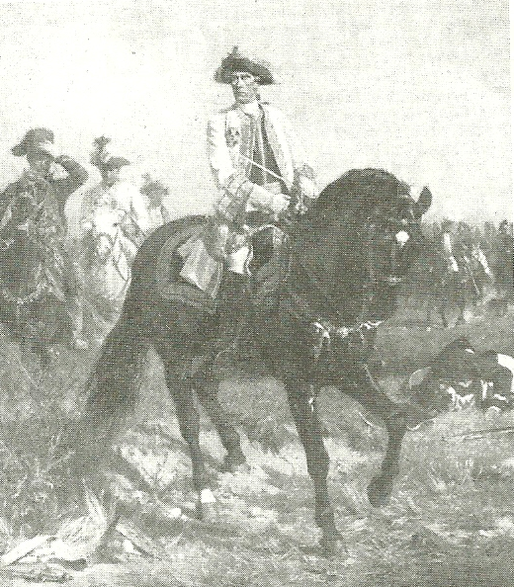
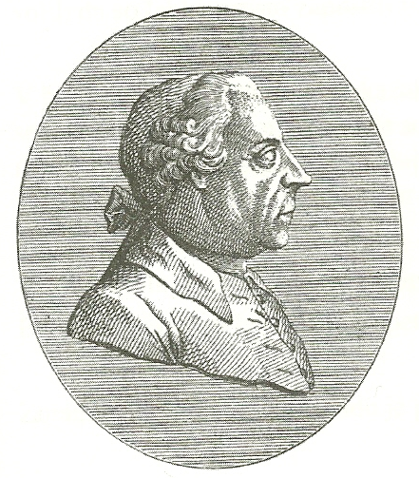
Leta 1794 so Jurija Vego predlagali za najvišjo vojaško odlikovanje - viteški križ Marije Terezije.
Križa ni dobil, ker ga je preprečila zavist grofa Coloreda.
Oktobra 1797 je Vega reševal avstrijsko topništvo. To je bilo tudi njegovo zadnjo dejanje.

Slide 8
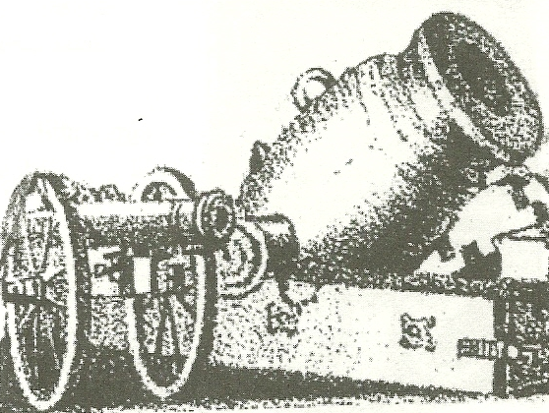
VEGA V TOPNIŠTVU
Leta 1795 je po lastnem načrtu dal vliti dva nova topova, ki sta izstrelke metala 1640 sežnjev daleč.
Stari so zmogli le razdaljo 980 sežnjev.
Avstrijci so premagali Francoze v Mannheimu, ker Francozi niso poznali obstreljevanja iz daljave.

Slide 9
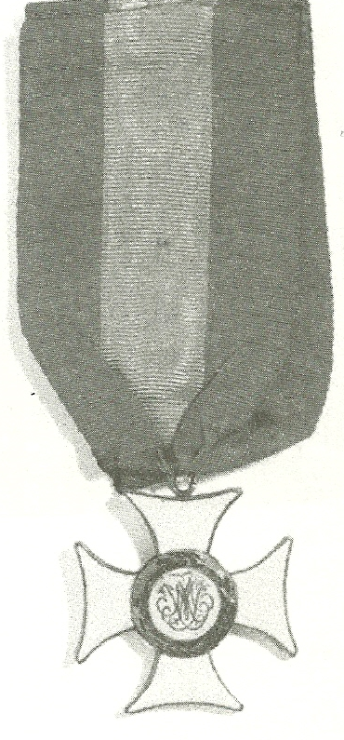
PREJEMNIK VITEŠKEGA REDA
Vega je bil leta 1796 že drugič predlagan za viteški red Marije Terezije.
Tokrat ga je dobil in bil povišan v viteški stan.
Za Jurija so se začeli mirnejši časi, ko sta Avstrija in Francija sklenili mir.
Vrnil se je k družini na Dunaj.

Slide 10
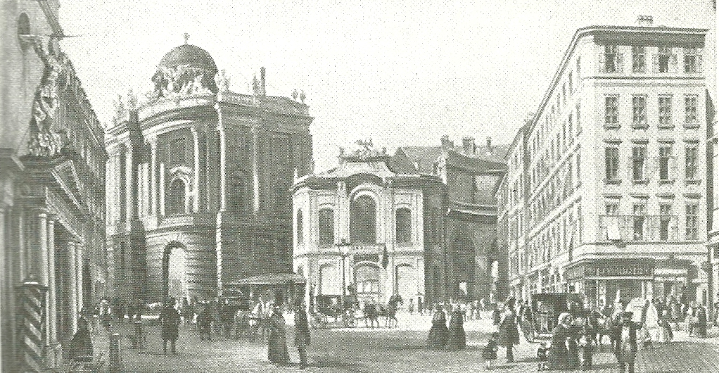
DRUŽINA NA DUNAJU
Vega je bil poročen s češko plemkinjo Jožefo Swoboda.
Imela sta štiri otroke.
Večino časa je preživel na bojiščih.
Leta 1795 jima je umrla hčerka, dve leti za tem pa se je rodil drugi sin.
Mesec dni pred podelitvijo baronskega naziva mu je umrla 29 let stara žena.

Slide 11
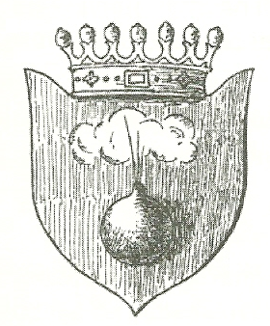
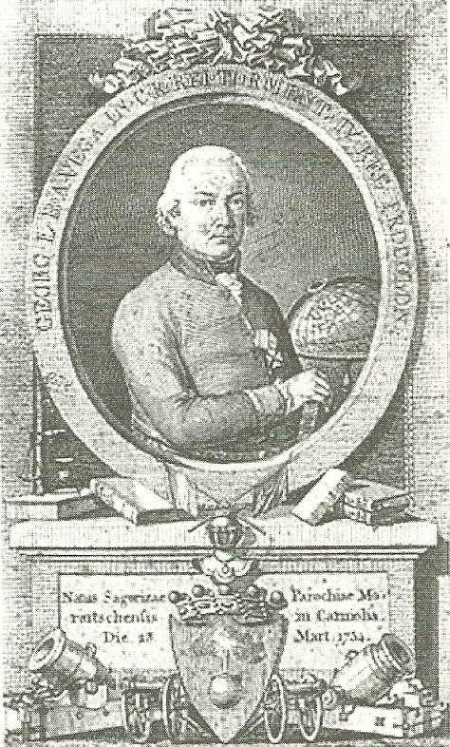
JURIJ BARON VEGA
22. avgusta leta 1800, je cesar Franc I povišal Jurija Vego v baronski stan.
Plemstvo, ki mu je bilo podeljeno, je bilo dedno (veljalo je za vse potomce).
Njegov plemski žig je bil srčasti ščit z baronsko krono in gorečo bombo.

Slide 12
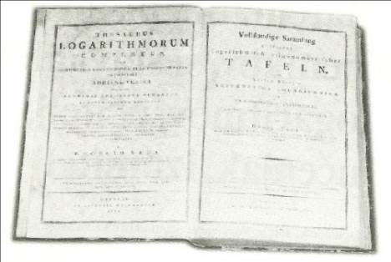
DELO V MATEMATIKI
Njegov prvi učbenik Predavanja o matematiki je izšel v štirih delih.
S svojimi odličnimi predavanji je Vega znal vzbuditi veselje do matematike pri učencih.
Objavil je tri logaritmovnike.
Z logaritmovniki se je Vega vpisal med najboljše matematike.
V njegov čas so logaritmovniki prinesli podoben napredek, kot uvedba računalnikov v današnjem času.
Vsa matematična dela je pisal in objavljav sredi bojev.

Slide 13
SMRT
17. septembra 1802 so ga začeli pogrešati.
26. septembra pa so ga našli mrtvega v Donavi.
Bilo je veliko govoric o vzroku njegove smrti, vendar je vzrok njegove smrti še vedno nepojasnjen.

Slide 14
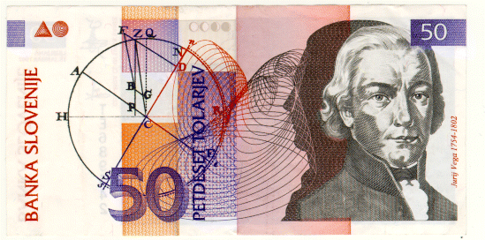
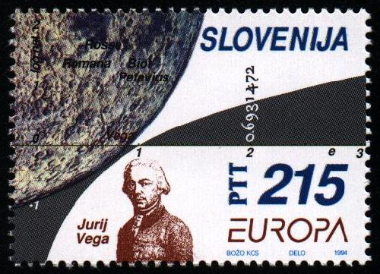
ZANIMIVOSTI
Njegov portret je na bankovcu za 50 tolarjev.
Slovenska pošta je izdala znamko z njegovim motivom.
Po njem se imenuje tudi krater na Luni.
Nikdar se ni sramoval tega, da je kmečkega rodu.
V visokih krogih je rad pripovedoval, da je sin kmečkih staršev.
V zgodovino se je zapisal kot matematik,izumitelj,učitelj in kot avtor logaritmov.
Rodil se je v revni kmečki družini in postal baron – to je uspelo le redkim ljudem.

Slide 15
Viri:
Dušica Kunaver: Jurij Vega od pastirja do barona
Marijan Prosen: Jurij Vega in astronomija
http://sl.wikipedia.org/wiki/Jurij_Vega

